Slide 1
TaskMan开发环境配置 author: Sarah Ren
1.开发环境配置
2.服务端连接配置

Slide 2
声明
配置环境引用的各种名称与变量需根据本地不同配置而变更
IDE安装路径
sdk路径
本地workspace路径
参考：\\10.10.1.5\temp\RTFM\TaskManSetUp.pdf

Slide 3
开发环境配置
1. eclipse adt plugin下载
2. android sdk 下载，环境变量配置（SDK_HOME)
环境变量配置成功后，在cmd内运行adb version，查看命令是否有效
3. sdk manager下载需要的sdk API,更新build tools等
4.avd manager配置，新增avd
5.checkout srsa，srsa-shared项目，配置classpath等
6.配置eclipse preferences>android, sdk location

Slide 4
attention
Srsa-shared代码有变更的话，export shared项目的最新jar包
更新srs项目的jar包依赖，替换lib内的srsa-shared.jar为最新导出的jar包
用最新的shared项目jar包覆盖到.savant_repository\spokesoft.com\srs\

Slide 5
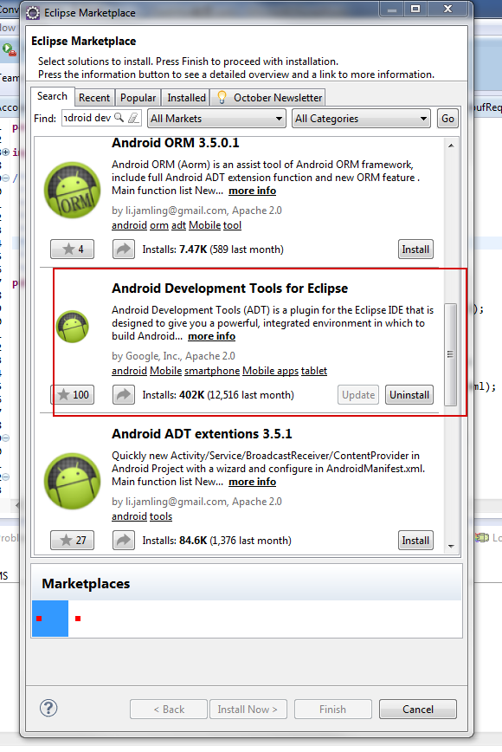
步骤1 adt plugin 下载

Slide 6
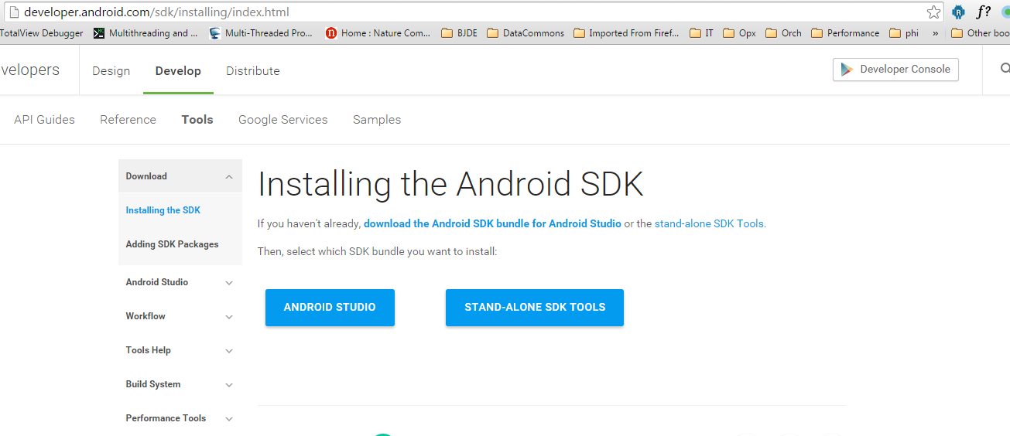
步骤2 下载sdk

Slide 7
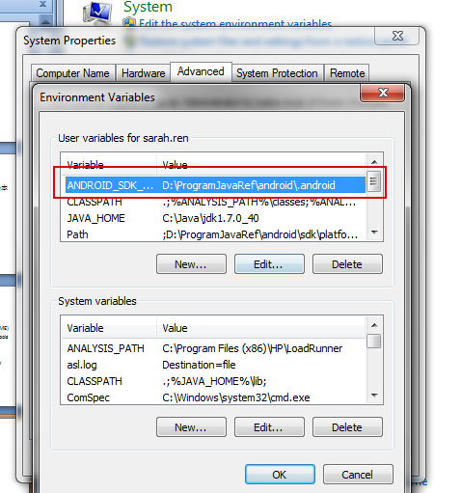

步骤2 sdk home环境变量

Slide 8

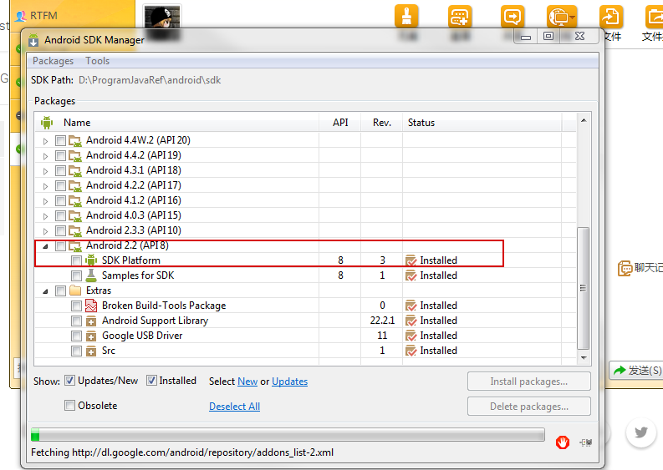
步骤3 sdk manager下载API

Slide 9
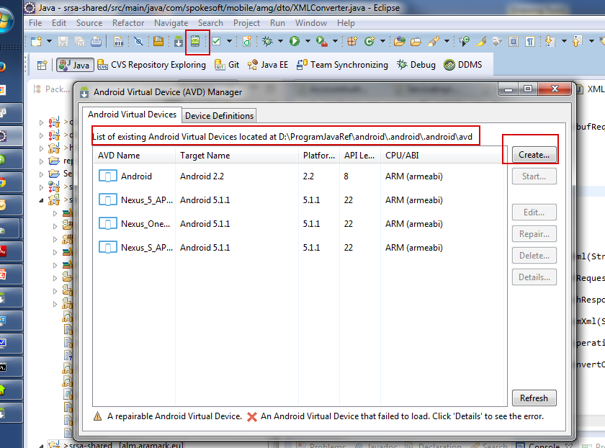
步骤4 avd manager

Slide 10
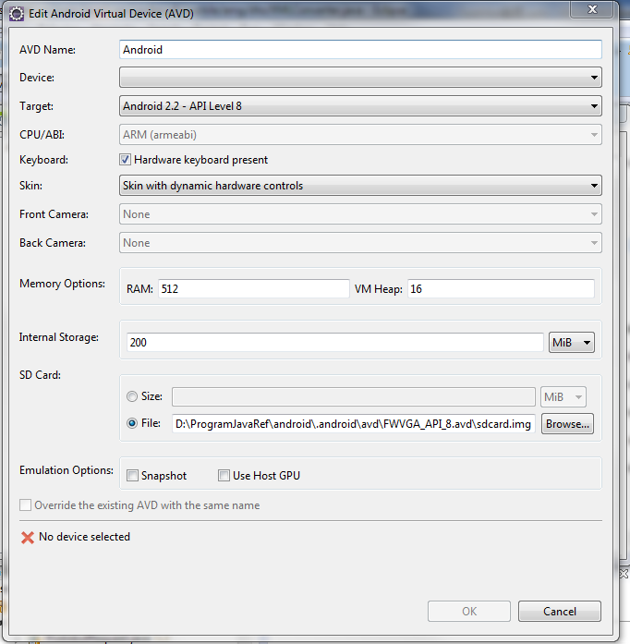
步骤4 新增avd

Slide 11
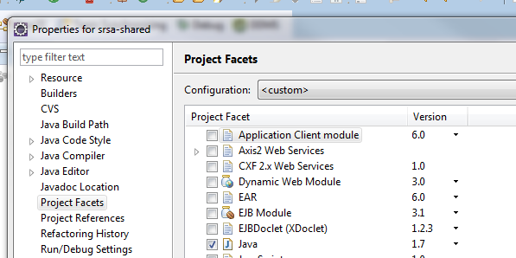
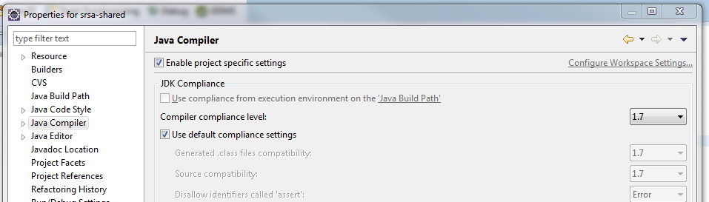
步骤5 srsa-shared buildpath

Slide 12
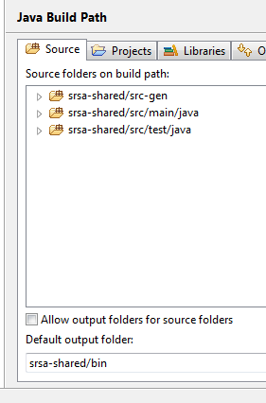
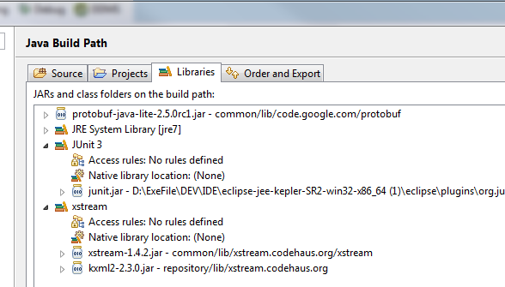
步骤5 srsa-shared buildpath

Slide 13
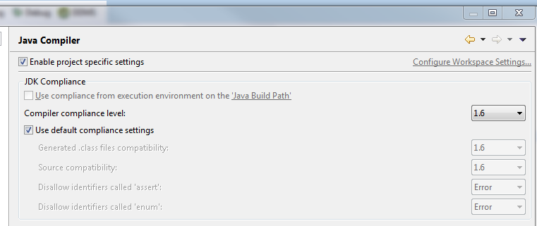
步骤5 srsa buildpath

Slide 14
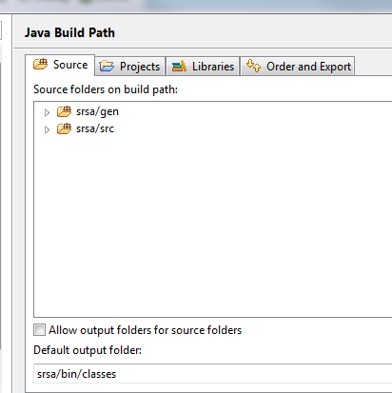
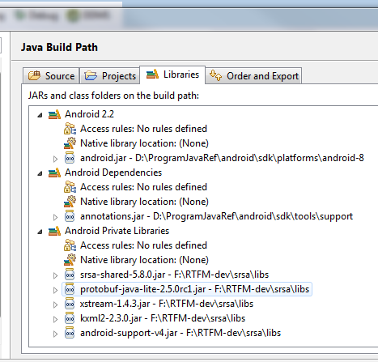
步骤5 srsa buildpath

Slide 15
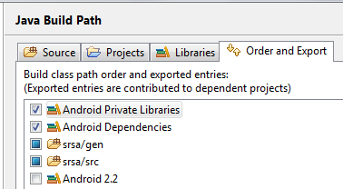
步骤5 srsa buildpath

Slide 16
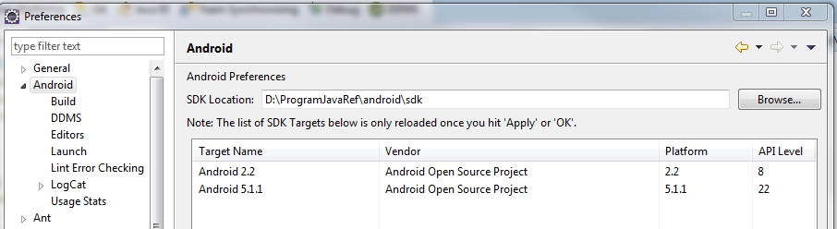
步骤6 android sdk location

Slide 17
与服务端通信配置
1. 修改srsa项目下Constants.java内BASE_URL指向的链接（taskman连接的服务端的url）
修改TEMPORARY_ORG_CONST指向登录的机构
2. 从rt/fm数据库actors表内搜索可用登录手机客户端的账户，过滤org=‘xxx’,active=1,deviceid！=‘’,is_resolver=1等

Slide 18
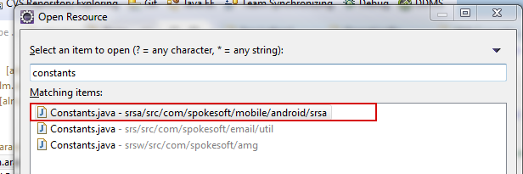

步骤1. connection信息

Slide 19
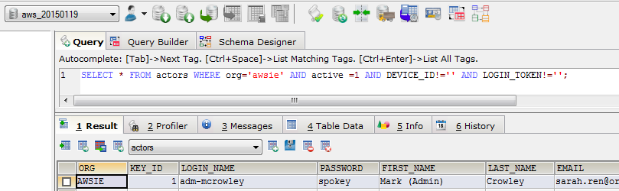
步骤2.搜索可用账户

Slide 20
Taskman 验证login
Srsa>run as android application安装apk到手机或emulator
在home点击taskman图标
在登录窗口，点击menu，查看about信息内org，connectionURL，version是否正确（重要）
login登录成功验证

Slide 21
Version
Version.java
RTFM_VERSION = "5.8.0";
Srsw/srs/com/spokesoft/amg/Constants.java
APPLICATION_VERSION_NUMBER = 8;
AndroidManifest.xml
android:versionCode="8“
android:versionName="5.8.0"
Version必须保持一致

Slide 22
Trouble shooting
Taskman Login后抛出login error
原因：
1.设备网络是否连通(wifi..)
2.用于登录的账户是否可用
3.服务端是否正常启动状态（访问下web页面看看）

Slide 23
Trouble shooting
Application out of date
所有version是否配置一致，参考version页列出的version相关改动
Logcat内打印class not found
Jar包依赖是否解决/buildpath
Srsa-shared是否最新
Launch taskman抛出multiple dex..
Jar包冲突，不要添加多个依赖/buildpath

